Slide 1
Welcome

Slide 2
Bouwen aan jezelf
Als context-driven tester
Arjen Verweij, Senior QA Engineer
31 oktober 2013

Slide 3
Arjens Context
Test sinds 2007
Daarvoor support
Achtergrond in de Informatica
QA groep is 4 man sterk (en 3 FTE extern)
Test numerieke software
Maar nu eerst een kort bericht van mijn “sponsor”

Slide 4


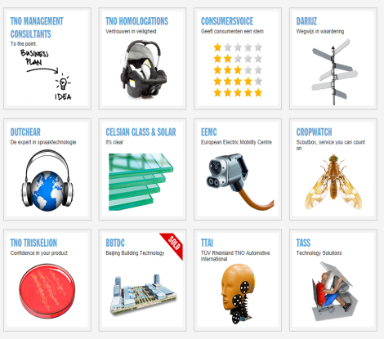

About us
TNO is the Netherlands’ Organization for Applied Scientific Research
Independent Public R&D organization
Over 80 years of experience
5,000 employees worldwide
Annual turnover approx. € 550 M
Private company wholly owned by TNO
Is holding company for approx. 80 privately owned TNO subsidiaries
Exists 25 years (since 1987)
900 employees in 11 countries
Annual turnover approx. € 98 M

Slide 5
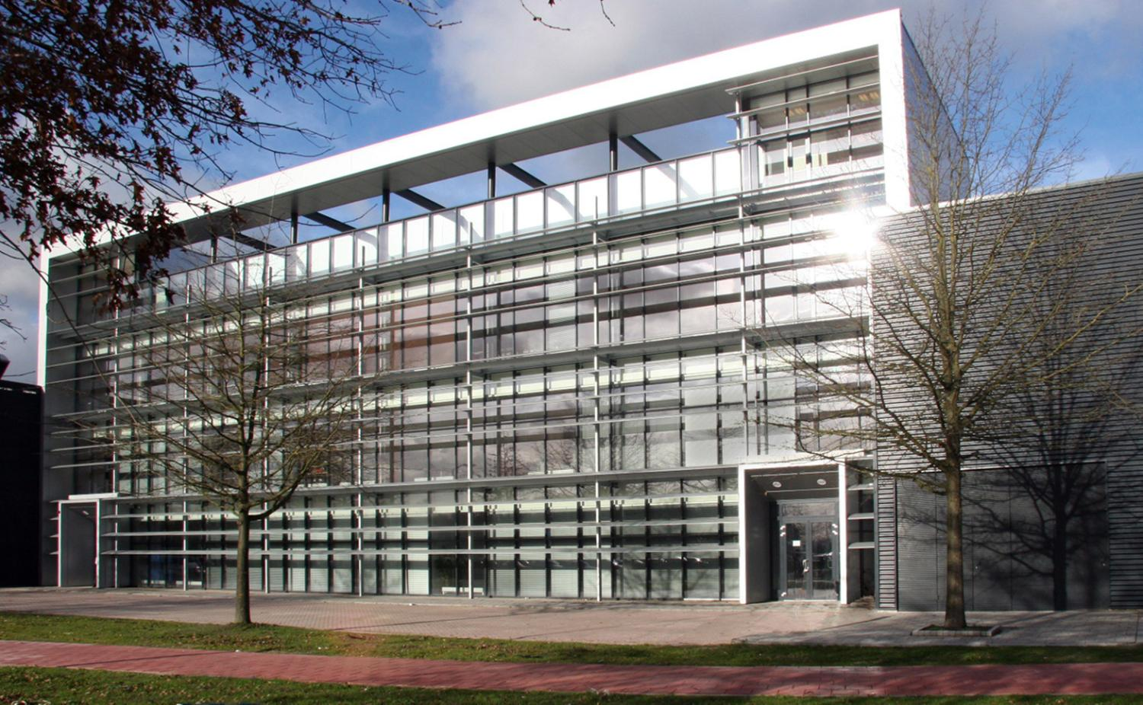


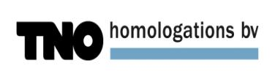


A consolidation of five automotive TNO subsidiaries resulting in a single business entity that supports the transportation industry developing systems that lead to smarter, safer and greener vehicles.
EEMC
European Electric Mobility Center
Simulation software & engineering services for passive and active safety, powertrain systems and mobility solutions
Certification services of safety components , security systems and combustion engines according to global standards
Safety testing of components, systems and full-vehicles and certification services according to global standards
Testing, consultancy and certification on hybrid & electric vehicle
Dutch Integrated Testsite for Cooperative Mobility

Slide 6
Our Global Presence
TASS International employs worldwide over 200 people and has offices and facilities in 12 countries.
Rijswijk + Helmond,
The Netherlands
Frankfurt,
Germany
Coventry,
United Kingdom
Seoul,
Korea
Yokohama,
Japan
Shanghai,
China
Detroit, USA
Paris,
France
Bangalore,
India
Istanbul,
Turkey
São Paulo,
Brazil
Wheelers Hill,
Vic. Australia

Slide 8
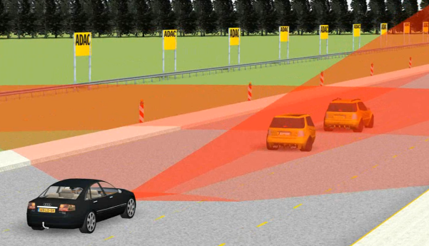
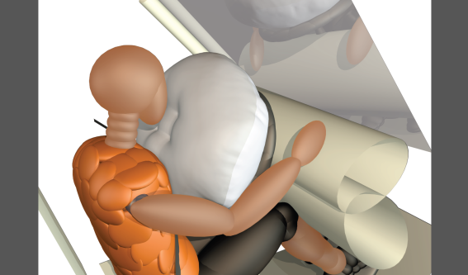
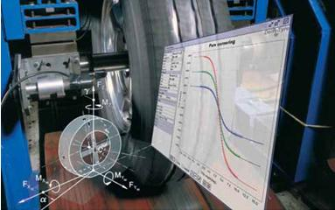
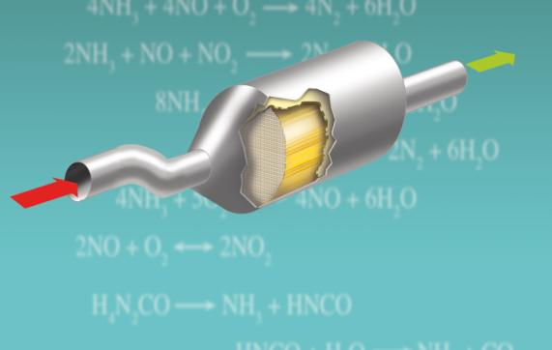
Simulation Software
PreScan
MADYMO
Delft-Tyre
SIMCAT

Slide 9
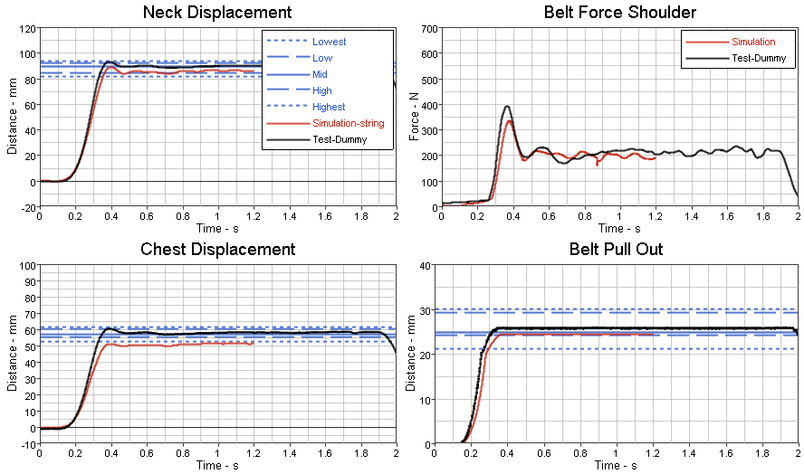
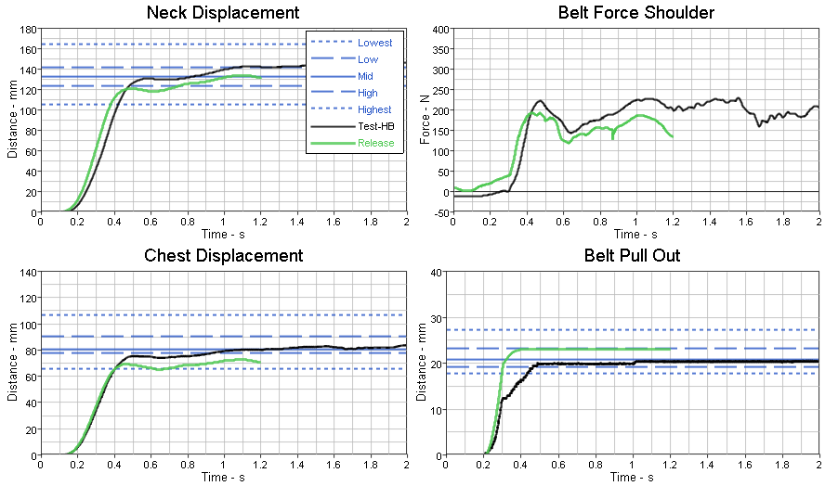
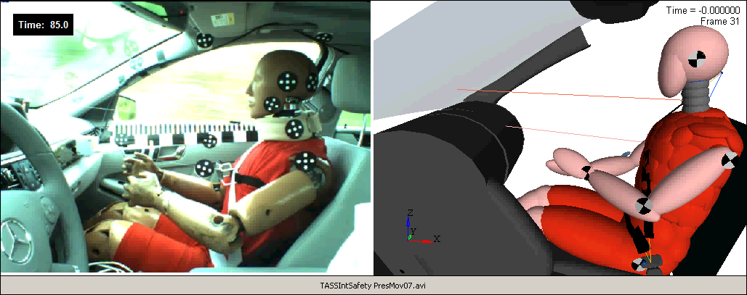
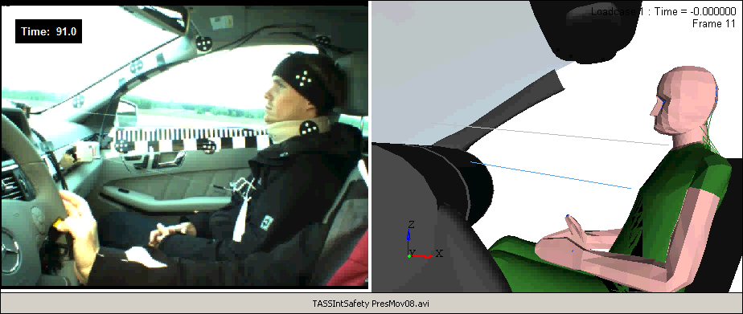
Integrated Safety
Prescan + Madymo + Passive Dummy model
Prescan + Madymo + Active Human Body model

Slide 10
Context-driven community

Slide 11
Inhoud
Wat biedt de context driven manier van testen mij?
Hoe kan ik mezelf ontwikkelen als context driven tester?
Wat kenmerkt context driven testers?

Slide 12
Uit den ouden doosch
Lang geleden… Romeinse tijd/Renaissance
De trits: Translatio, Imitatio, Aemulatio
Beproefd model voor kunstenaars en schrijvers
Testen is geen technische vingeroefening (maar profiteert wel van techniek)

Slide 13
Context driven: moderne trits
Leer: spons op wat je kan
Doe: breng in praktijk wat je leert
Deel: help een ander beter worden (dan word jij dat ook!)

Slide 14
Context driven: leren
Testen:
  Black Box Software testing bij Association for Software Testing
    Foundations, Bug Advocacy, Test Design, Instructor’s course
  Rapid Software Testing (James Bach)
Boeken
  Jerry Weinberg (eigenlijk alles)
  James Bach (Secrets of a Buccaneer Scholar)
  Harry Collins (Tacit and Explicit Knowledge)
  Daniel Kahneman (Thinking, Fast and Slow)
  Meer inspiratie: http://www.huibschoots.nl/wordpress/?p=1361
Blogs
  Veel blogs die de moeite waard zijn. Wat interesseert jou?
  5blogs: http://5blogs.wordpress.com/
  Popular blogs for testers: http://www.huibschoots.nl/wordpress/?p=1450

Slide 15
Context driven: leren
Scripting
  “Als je een geen script schrijft voor een grote taak, ben je niet lui genoeg (AJA)”
  Kinderen van onder de 10 leren tegenwoordig Ruby en python
  Codeacademy.com, Udacity (Stanford)
  Zie ook: http://djdegrood.files.wordpress.com/2013/06/bc-ta-is-inevitable-june-2013.pdf
  Meer: http://blog.ted.com/2013/01/29/10-places-where-anyone-can-learn-to-code/
Online
  Coursera: psychologie, filosofie, sociologie (Stanford)
  OpenCourseWare (MIT, TUDelft)
  Open Yale Courses (Yale)
Kritisch (na)denken
  Huh? Really? So?!
  Skepticisme (is geen cynisme…, maar let op je toon)
  Bertrand Russell

Slide 16
Context driven: doen
Challenges: jezelf, een ander, door een ander
  Skype coaching
Oefenen
  Black Box Machines (James Lyndsay)
  Weekend Testing (India, Americas) (Skype)
  Kies zelf iets en ga het testen (tip: een fysiek object)
MeetUp
  Zoek mensen in je omgeving
  Kom bij elkaar
  Deel ervaringen
  Staar je niet blind op “testen”

Slide 17
Context driven: delen
Schrijven
  Blog
  Twitter
Spreken
  Bij jou op je werk
  In het openbaar
  Conferenties: TestNet, Let’s Test, CAST
Coaching
  Deel je kennis
  Help een ander groeien
  Verruim je perspectief door te zien hoe een ander leert

Slide 18
Context driven: en dan nog dit
Communities
  DEWT: Dutch Exploratory Workshop on Testing
  Association for Software Testing
  ISST: International Society for Software Testing
  Internationaal: zie Twitter
Sta open voor nieuwe ideeen
  Vorm je eigen mening
  Wijs iets niet op voorhand af (zelfs als het niet context driven is)
Er is geen recept!
  Zoek je eigen weg, zoek hulp, zoek wat werkt
  "The illiterate of the 21st century will not be those who cannot read and write, but those who cannot learn, unlearn, and relearn" – Alvin Toffler.

Slide 19

Questions?
21-8-2013
19

Slide 20
Thanks for your attention!
Arjen Verweij
@arjenv_
http://huhreallyso.wordpress.com
For more information, please visit:

